Slide 1
Бланки ОГЭ-2017

Slide 2
Дополнительный бланк ответов №2

Slide 3
Физика. Дополнительный бланк ответов №2

Slide 4
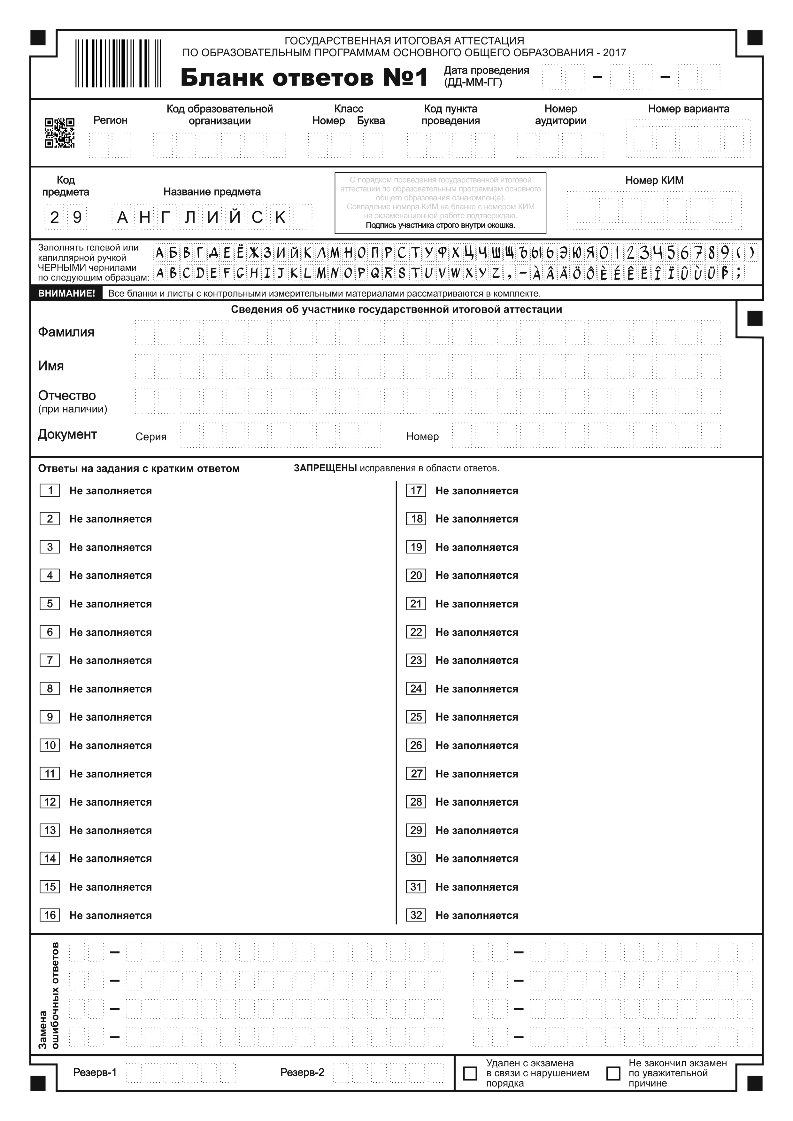
Иностранный язык

Slide 5
Бланки ГВЭ-2017

Slide 6
Дополнительный бланк ответов ГВЭ

Slide 7
Пакет руководителя

Slide 8
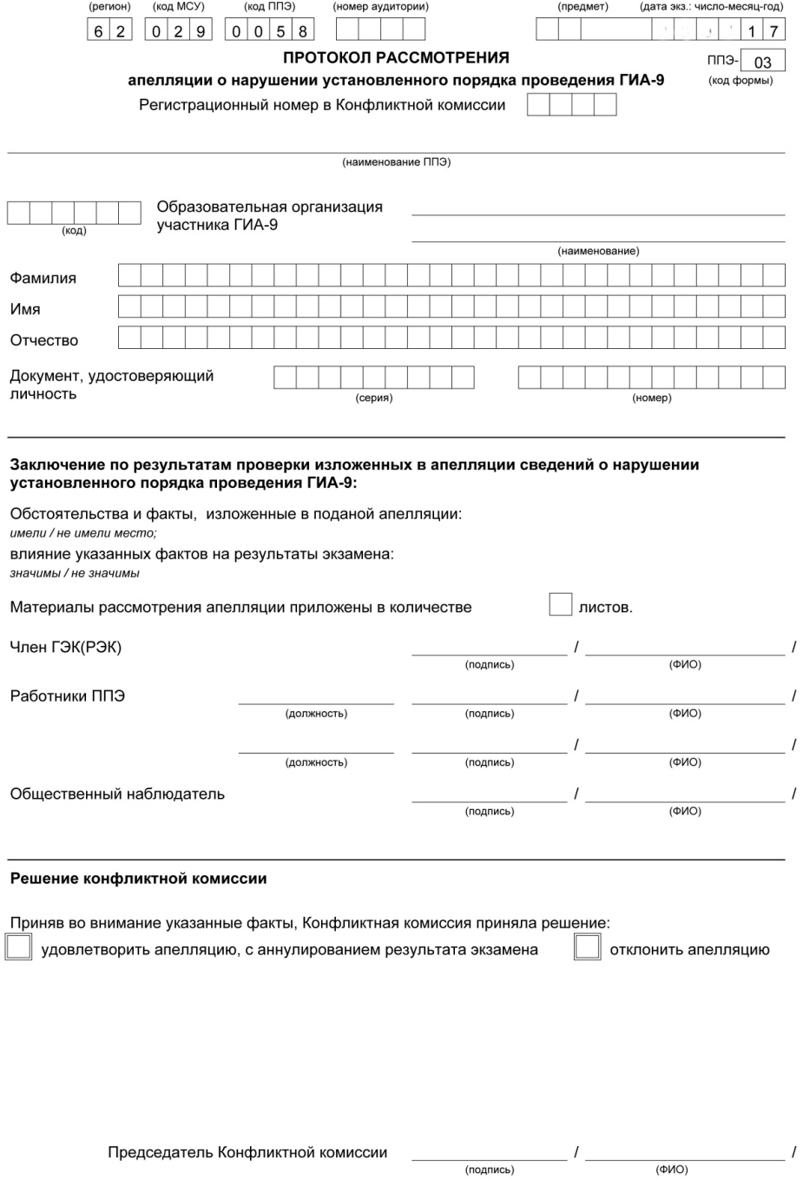
Пакет руководителя

Slide 9
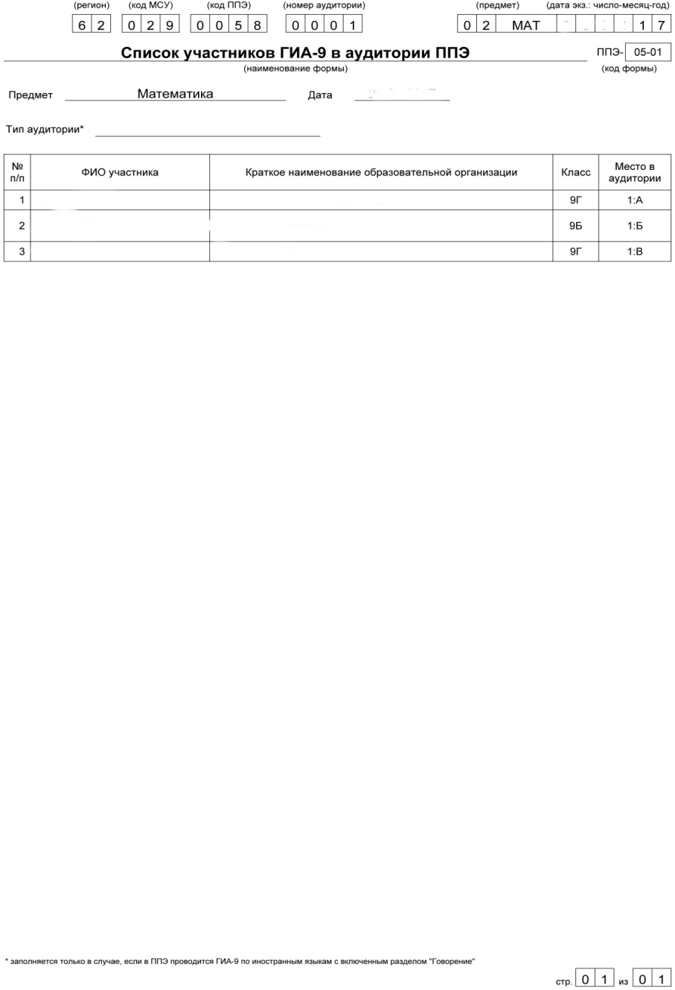
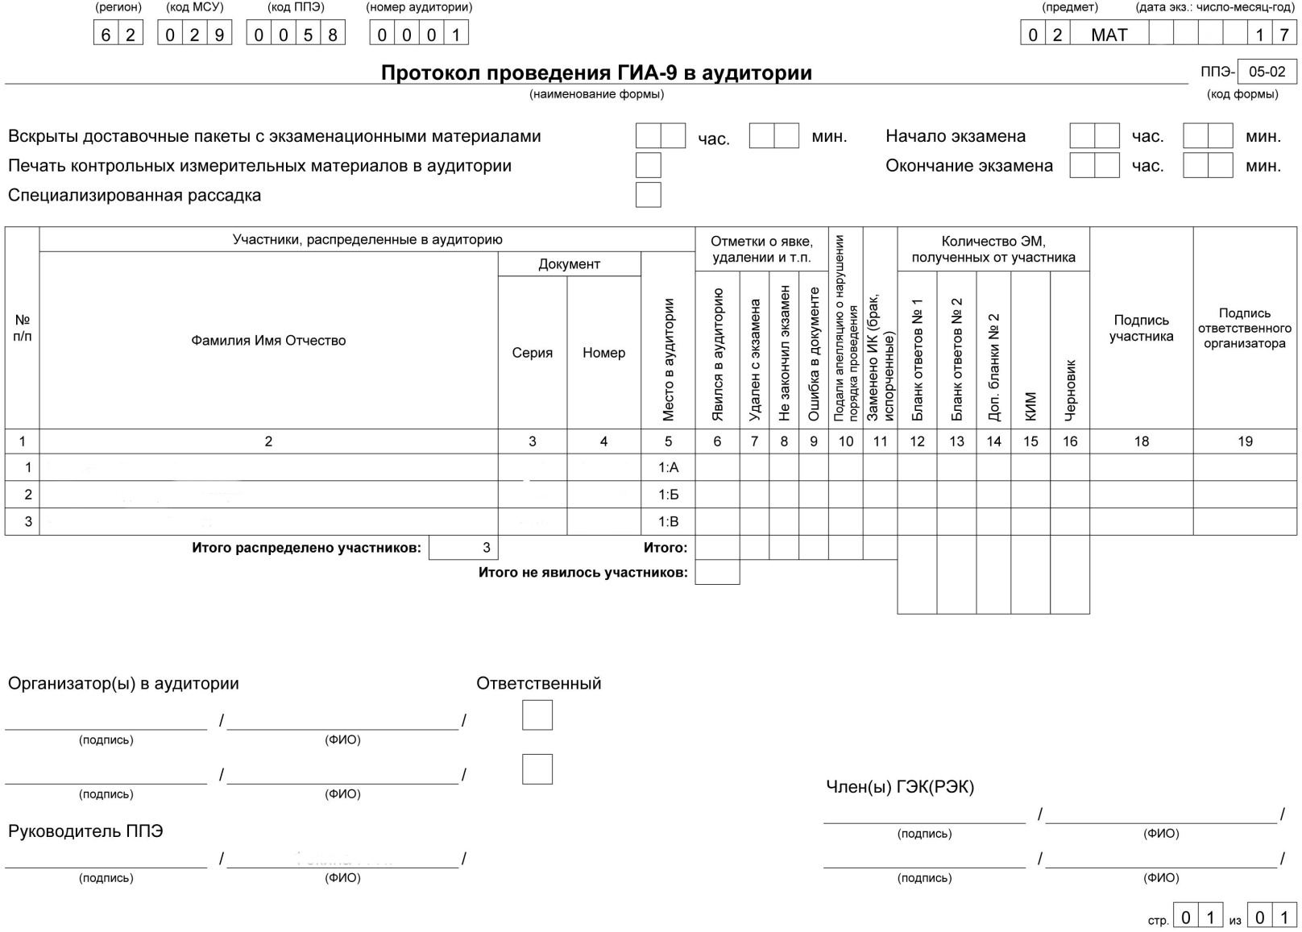
Пакет руководителя

Slide 10
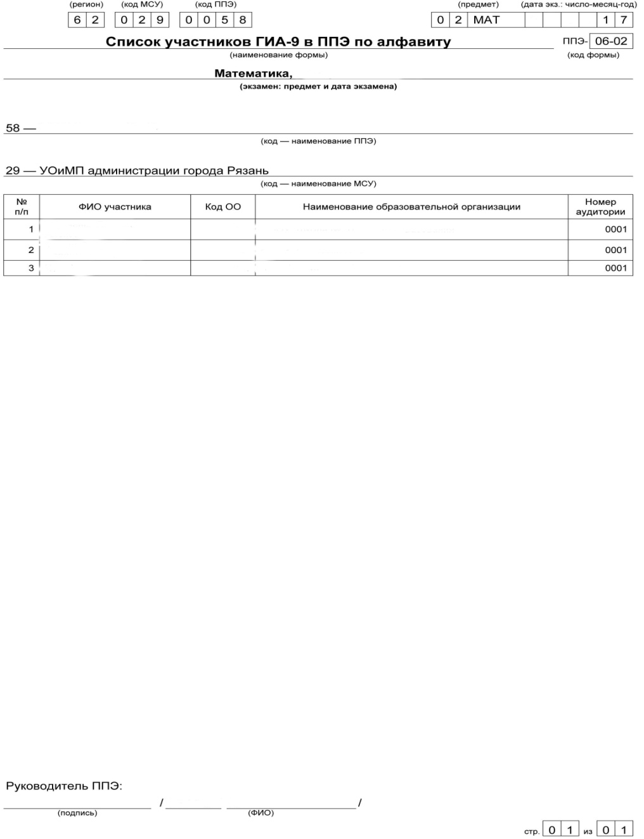
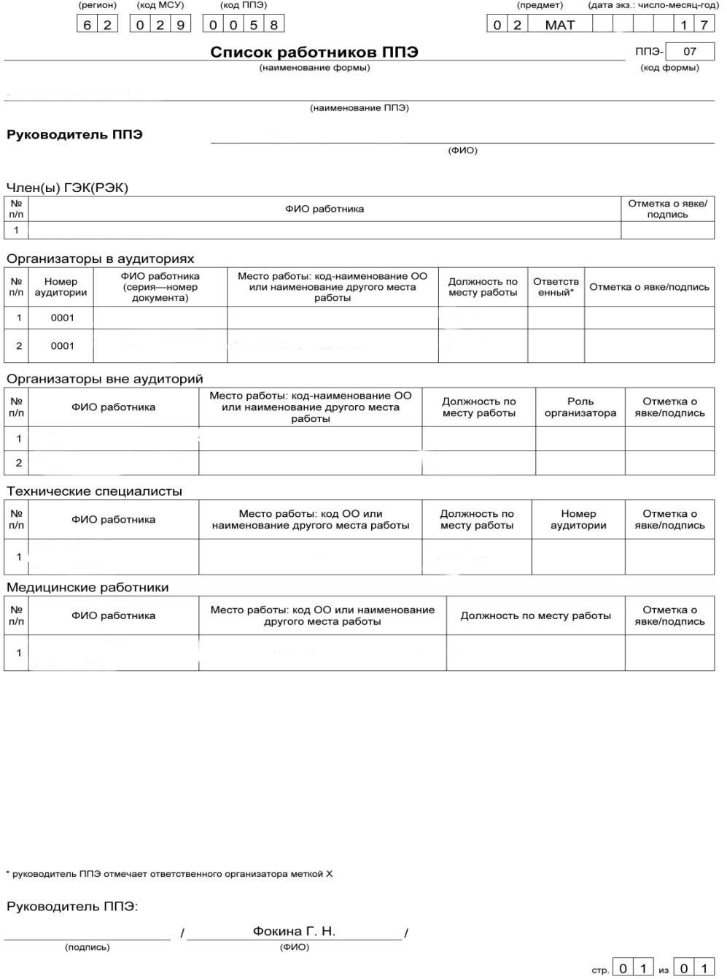
Пакет руководителя

Slide 11
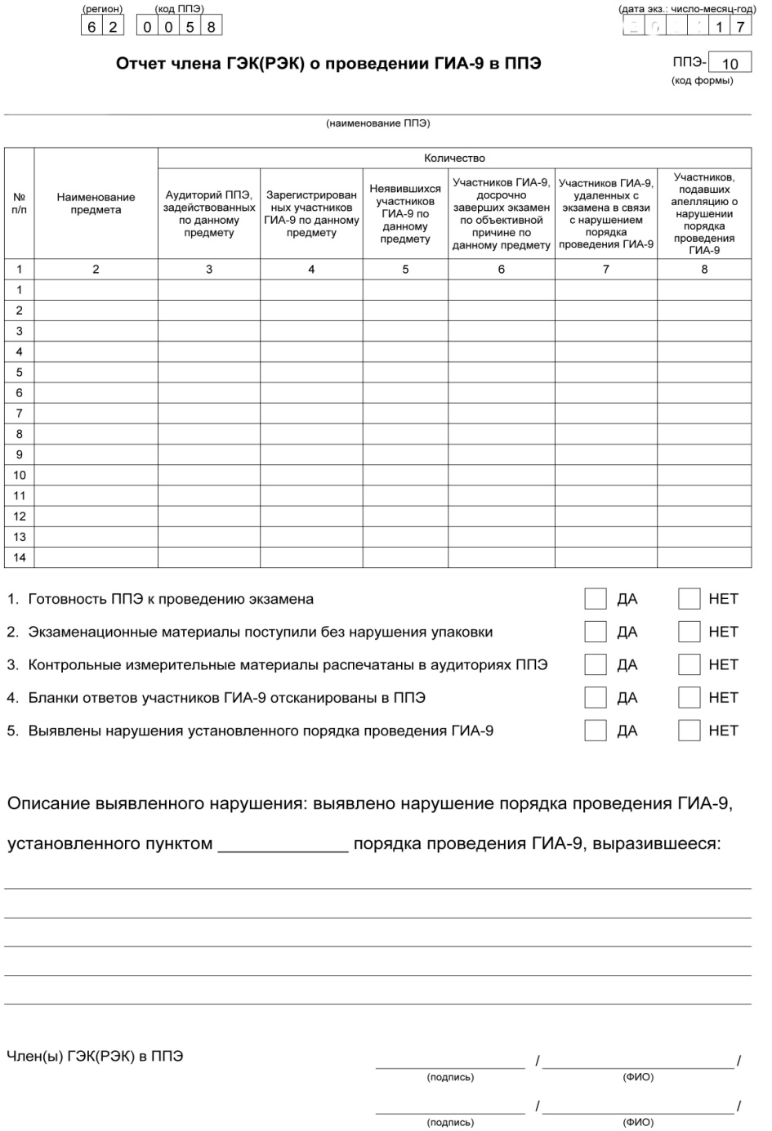
Пакет руководителя

Slide 12
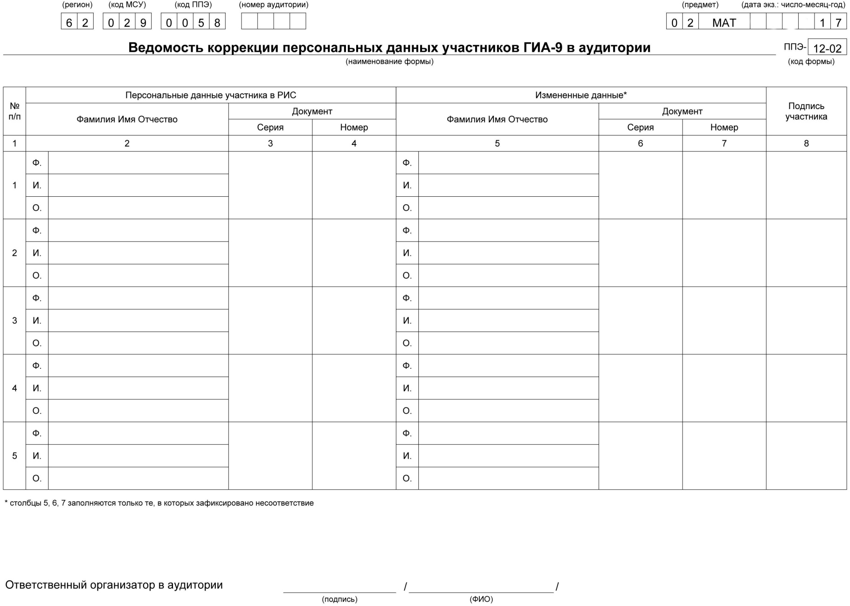
Пакет руководителя

Slide 13
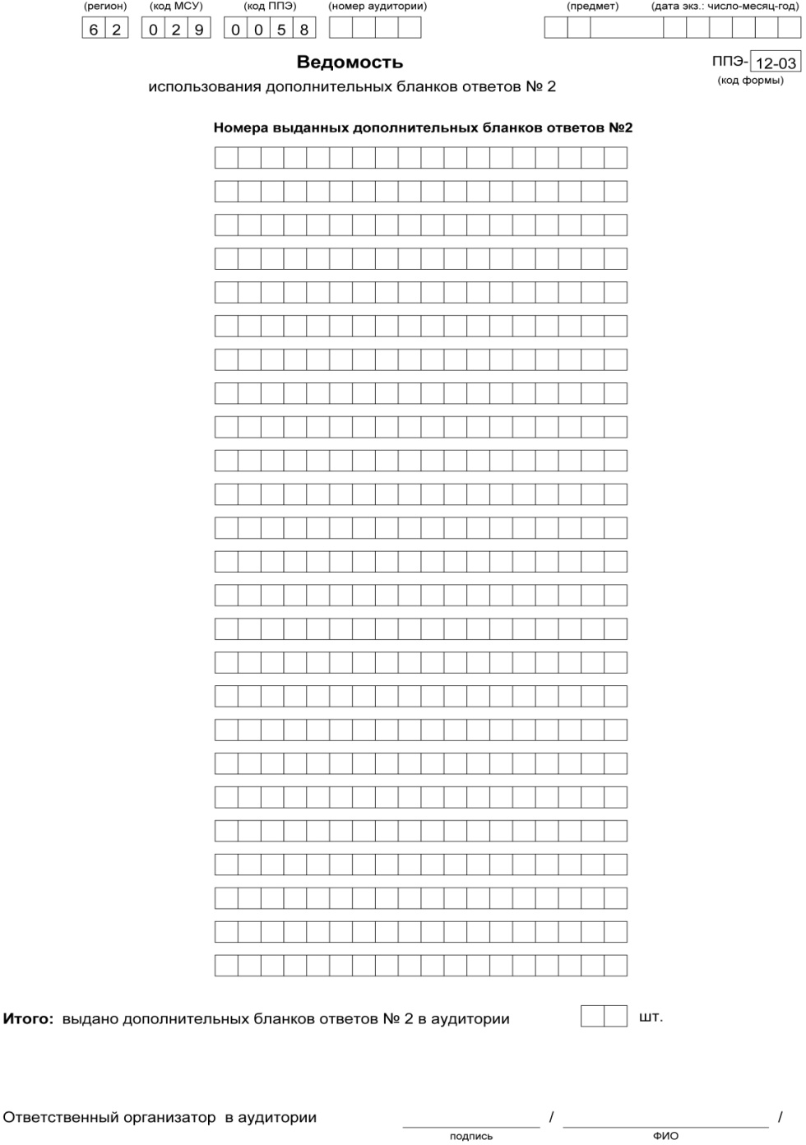
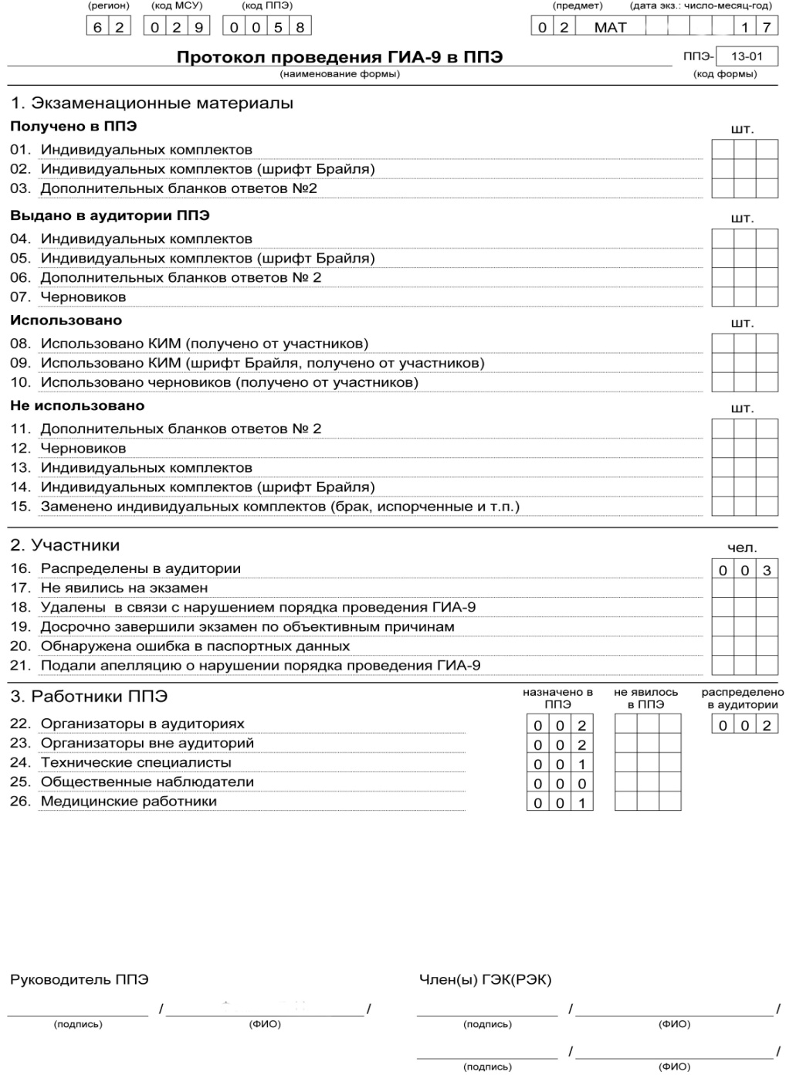
Пакет руководителя

Slide 14
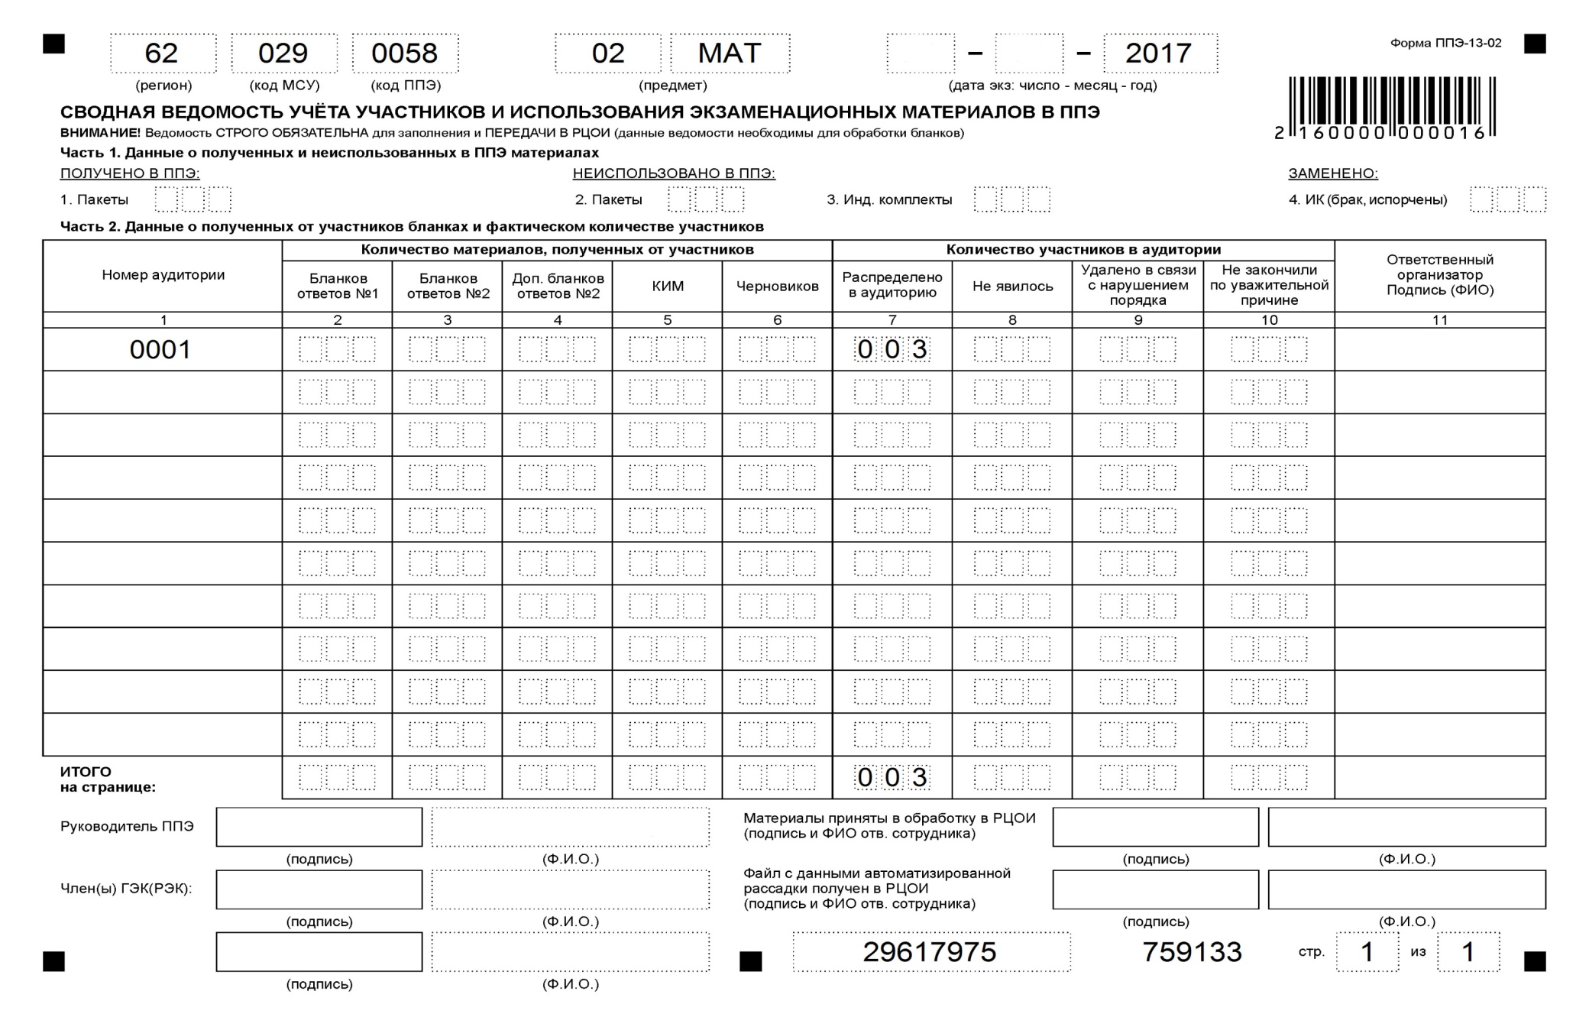
Пакет руководителя

Slide 15
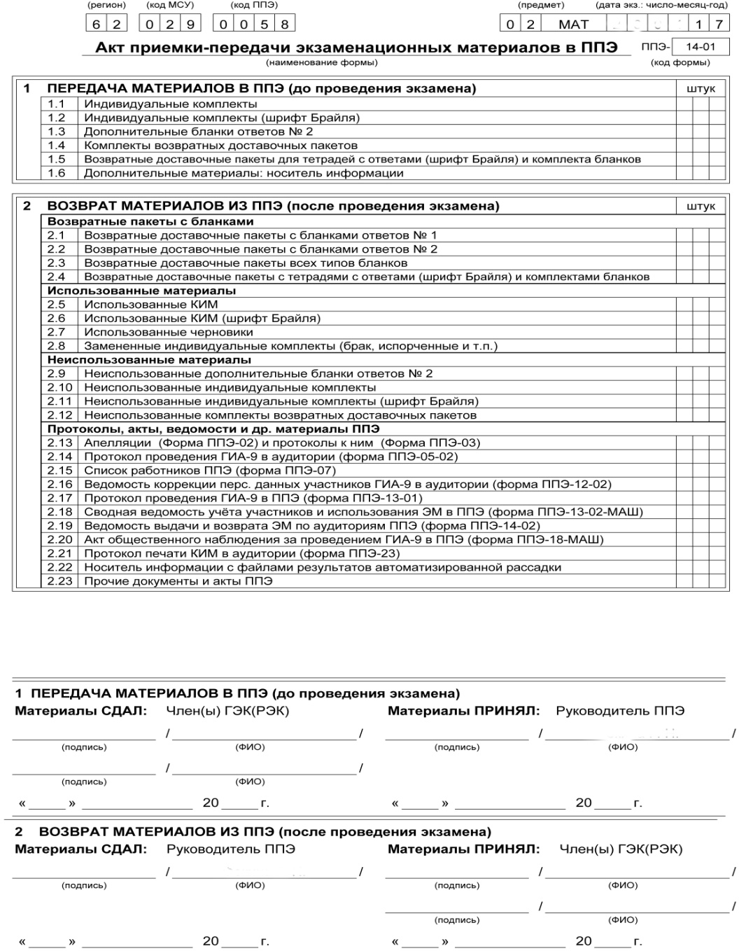
Пакет руководителя

Slide 16
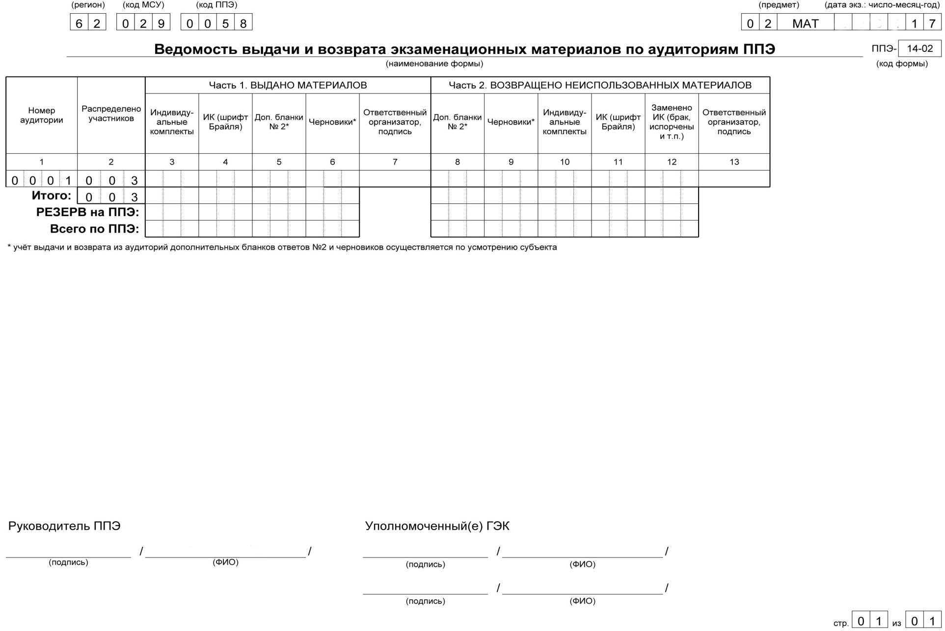
Пакет руководителя

Slide 17
Пакет руководителя

Slide 18
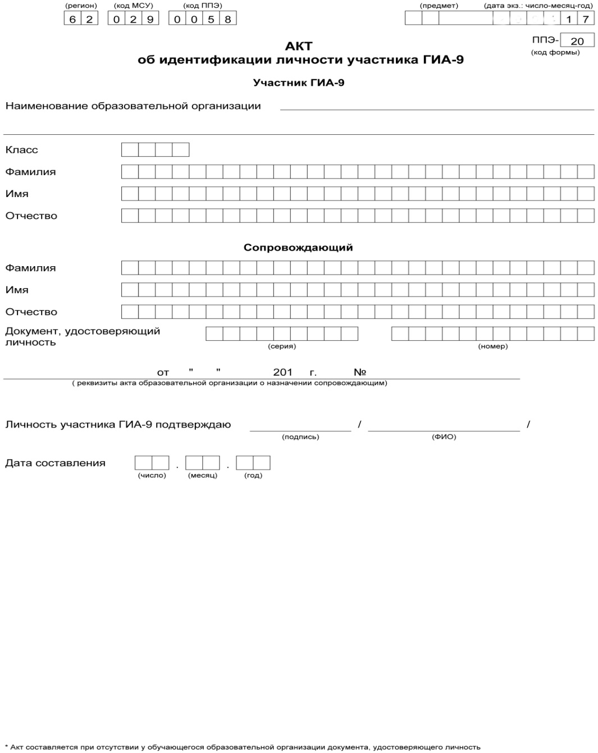
Пакет руководителя

Slide 19
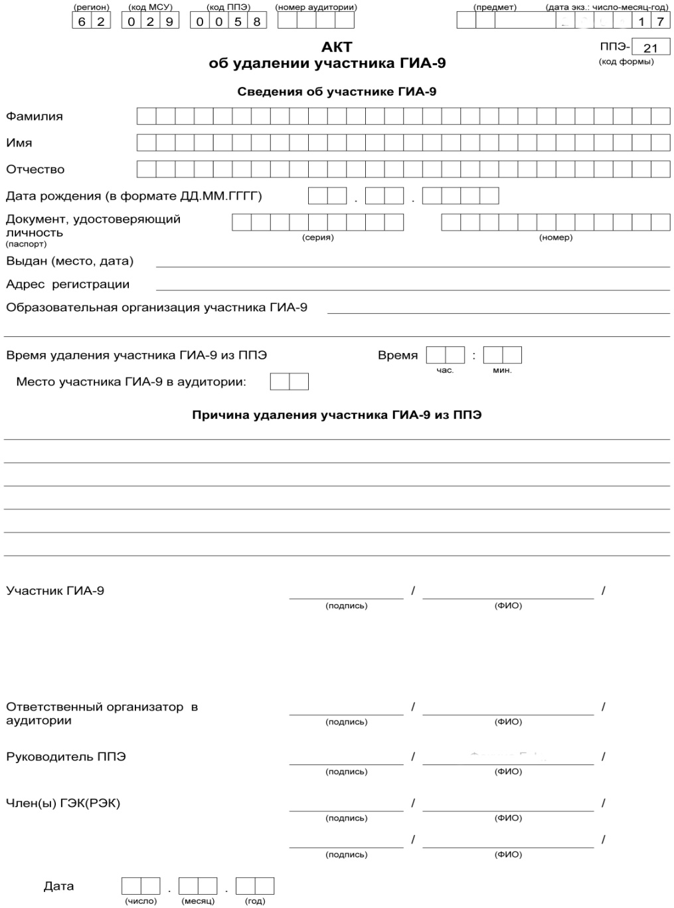
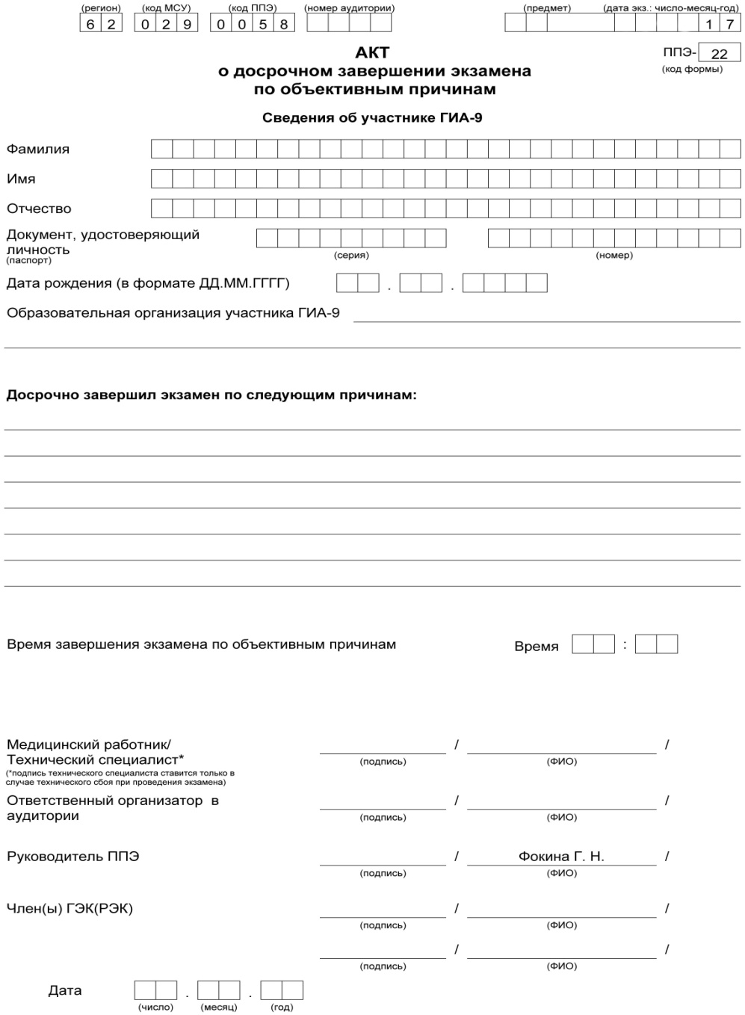
Пакет руководителя

Slide 20
Адрес электронной почты для направления в РЦОИ сканов бланков ответов, протоколов ПК и форм ППЭ
BLANKS-GIA9@MAIL.RU

